Slide 1
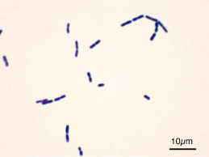



용어 | 설명 | 연상 이미지
입력 | 모델이 살펴볼 데이터
출력 | 입력을 보고 모델이 내놓은 답
모델 | 작업을 수행하는 딥러닝 프로그램
학습 | 출력과 답을 비교하여 모델을 개선하는 것
손실함수 | 모델을 학습시키는 척도
1. 바실러스균 검출, 오염

Slide 2

컨볼루션: 딥러닝은 여러 분야에 적용될 수 있음(영상 처리, 자연어 처리, 음성 인지 등). 그 중에서 영상 처리에 특화된 딥러닝 기법 중 하나가 컨볼루션.
이미지를 지역적으로 순회하며 이미지의 특징을 관찰한다.

Slide 3
이미지를 지역적으로 순회하며 이미지의 특징을 관찰한다.
여기서 이미지의 특징이란 숫자의 패턴을 의미한다.
1050403768340345083560834058083560834085…
…
…
12
59
12
59
얼마나 숫자 패턴을 잘 찾는가가 관건

